Slide 1



Страновой офис ЮНИСЕФ в Казахстане
- Навыки для девочек: программа по разработке наноспутников

Slide 2

Запусти свою мечту: Образовательная программа по разработке наноспутников UniSat для девочек (UNEPG)
UNEPG является совместным проектом ЮНИСЕФ Казахстан и Казахского национального университета имени аль–Фараби

Slide 3



Основы программирования в Python
План:
1) Операторы;
2) Операторы арифметические;
3) Операторы сравнения;
4) Операторы логические;
5) Операторы присваивания;
6) Операторы принадлежности;
7) Операторы тождественности;
8) Приоритет операторов;
9) Изменение порядка вычислений;
kaznu.kz
sciencepark.kz

Slide 4
1. Операторы
Операнды
2
+
3
Оператор
Операторы – это некий функционал, производящий какие-либо действия, который может быть представлен в виде символов, как например + , или специальных зарезервированных слов.
kaznu.kz
sciencepark.kz

Slide 5
Операторы тождественности
Операторы принадлежности
Операторы в Python
Арифметические операторы
Логические операторы
Операторы сравнения
Операторы присваивания
kaznu.kz
sciencepark.kz

Slide 6

2. Операторы арифметические
Этот тип включает операторы для проведения базовых арифметических операций.
kaznu.kz
sciencepark.kz

Slide 7
Оператор | Название | Объяснение | Примеры
+ | Сложение | Суммирует два объекта | 3 + 5 даст 8 ; 'a' + 'b' даст 'ab'
- | Вычитание | Даёт разность двух чисел | 50 -24 даст 26
* | Умножение | Даёт произведение двух чисел | 2 * 3 даст 6
** | Возведение в степень | Возводит число x, в степень y | 3 ** 4 даст 81
/ | Деление | Возвращает частное от деления x на y | 4 / 3 даст 1.333
// | Целочисленное деление | Возвращает неполное частное от деления | 4 // 3 даст 1
% | Деление по модулю | Возвращает остаток от деления | 8 % 3 даст 2
kaznu.kz
sciencepark.kz

Slide 8
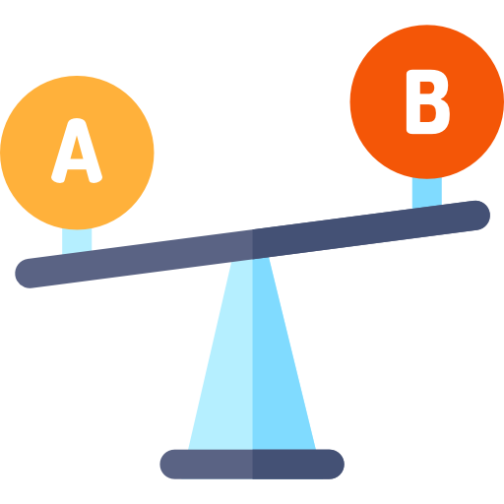
3. Операторы сравнения
Операторы сравнения в Python проводят сравнение операндов. Они сообщают, является ли один из них больше второго, меньше, равным или и то и то.
kaznu.kz
sciencepark.kz

Slide 9
Оператор | Название | Объяснение | Примеры
< | Меньше | Определяет, верно ли, что x меньше y | 5 < 3 даст False
> | Больше | Определяет, верно ли, что x больше y | 5 > 3 даёт True
<= | Меньше или равно | Определяет, верно ли, что x меньше или равно y | x = 3; y = 6; x <= y даёт True .
>= | Больше или равно | Определяет, верно ли, что x больше или равно y | x = 4; y = 3; x >= 3 даёт True .
== | Сравнение | Проверяет, одинаковы ли объекты | x = 2; y = 2 x == y даёт True
!= | Не равно | Проверяет, верно ли, что объекты не равны | X = 2; y = 2 X != y даёт False
kaznu.kz
sciencepark.kz

Slide 10
4. Операторы логические
A < 3
B == 3
and
Это логические союзы, которые позволяют объединять по несколько условий. В Python есть всего три оператора: and (и), or (или) и not (не). Давайте рассмотрим каждый отдельно.
kaznu.kz
sciencepark.kz

Slide 11
Оператор | Название | Объяснение | Примеры
not | Логическое НЕ | Этот оператор инвертирует булевые значения | x = True; not x даёт False
and | Логическое И | Если условия с двух сторон оператора истинны, тогда все выражение целиком считается истинным. | x = False; y = True; x and y возвращает False
or | Логическое ИЛИ | Выражение ложно, если оба операнда с двух сторон ложные. Если хотя бы одно из них истинное, то и все выражение истинно. | x = True; y = False; x or y даёт True
kaznu.kz
sciencepark.kz

Slide 12
5. Операторы присваивания
age
= 64
Присваивание - Присваивает значение справа левой части. Когда мы инициализируем наши переменные, мы даем им какие-либо значения. Допустим возраст человека (age) равно 64. И за это отвечает оператор присваивания.
kaznu.kz
sciencepark.kz

Slide 13
Оператор​​ | Название​​ | Объяснение​​ | Примеры​​
=​​ | Присваивание​​ | Присваивает значение справа левой части​​ | a = 7​​
+=​​ | Сложение и присваивание​​ | Суммирует значение обеих сторон и присваивает его выражению слева​​ | a += 2 ​​ ​​ a = a + 2​​
kaznu.kz
sciencepark.kz

Slide 14
6. Операторы принадлежности
Список
speed
[
speed
time
distance
[
in
,
,
Эти операторы проверяют, является ли значение частью последовательности. Последовательность может быть списком, строкой или кортежем. Есть всего два таких оператора: in и not in.​
kaznu.kz
sciencepark.kz

Slide 15
Оператор | Название | Объяснение | Примеры
in | В | Проверяет, является ли значение членом последовательности | pets=['dog','cat', 'ferret'] 'fox' in pets False
not in | Нет в | Этот оператор проверяет, НЕ является ли значение членом последовательности. | 'fox' not in pets True
kaznu.kz
sciencepark.kz

Slide 16

7. Операторы тождественности
is
= True
Эти операторы проверяют, являются ли операнды одинаковыми (занимают ли они одну и ту же позицию в памяти).
kaznu.kz
sciencepark.kz

Slide 17
Оператор | Название | Объяснение | Примеры
is | Это | Если операнды тождественны, то вернется True. В противном случае — False. | 2 is 20 False
is not | Это не | Если операнды не тождественны, то вернется True. В противном случае — False. | 2 is not 20 True
Если операнды тождественны, то вернется True. В противном случае — False.​
kaznu.kz
sciencepark.kz

Slide 18
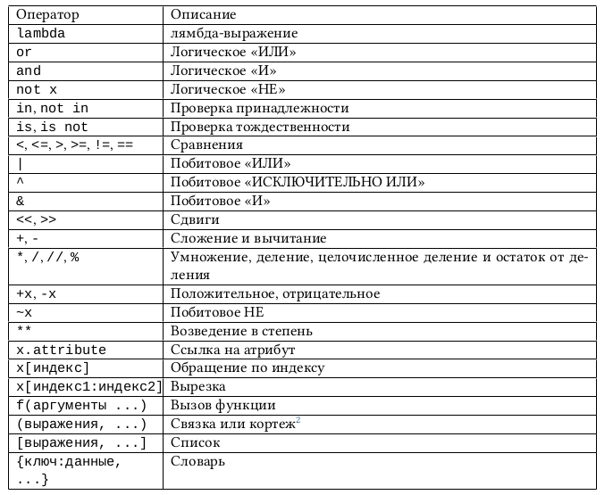
8. Приоритет операторов
Сила приоритета
kaznu.kz
sciencepark.kz

Slide 19
9. Изменение порядка вычисления
(
2
+
(
3
4
)
)
*
Применение скобок облегчает восприятия кода, а так же может изменить приоритет операторов в
выражении.​
(
2
+
3
)
4
*
2
+
3
-
4
Операторы с равным приоритетом выполнения обрабатываются слева направо.​
kaznu.kz
sciencepark.kz

